Slide 1

9강. CSS의 다양한 선택자

Slide 2
목 차
1
연결 선택자
2
속성 선택자
3
가상 클래스 선택자

Slide 3
연결 선택자
연결 선택자와 속성 선택자를 사용하는 이유
사용 이유 : id, class 선택자가 늘어나면 이름을 기억하기 쉽지 않고 복잡해짐에 따라 연결 또는 속성 선택자를 사용하여 소스의 위치나 속성값에 따라 특정 요소를 쉽게 선택할 수 있다.
▶ 연결 선택자
- 선택자와 선택자를 연결해 적용 대상을 한정하는 선택자, 조합선택자라고도 함.
1. 하위 선택자
- 부모 요소에 포함된 모든 하위 요소(자손 선택자)에 스타일이 적용된다.
- 기본형 : 상위요소 하위요소 (상위 요소와 하위 요소를 공백을 띄고 나란히 쓴다.)
section p {
color : blue;
}

Slide 4
연결 선택자
2. 자식 선택자
- 부모 요소에 포함된 자식 요소에 스타일이 적용된다.
- 기본형 : 상위요소 > 하위요소 (상위 요소와 하위 요소를 부등호를 사용하여 나란히 쓴다.)
section > p {
color : blue;
}
3. 형제 선택자
- 인접 형제 선택자(+) - 가장 가까운 형제 요소에 스타일 적용
- 기본형 : 상위요소 + 하위요소 (상위 요소와 하위 요소를 ‘+’를 사용하여 연결)
- 형제 선택자 (~) : 부모가 같은 형제 요소 전 범위를 선택
h1 + p {
color : red;
}
h1 ~ p {
color : red;
}

Slide 5
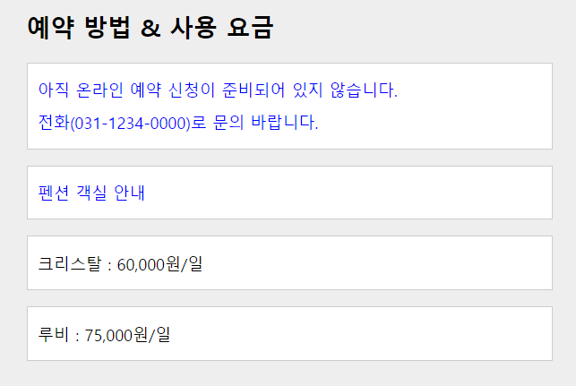
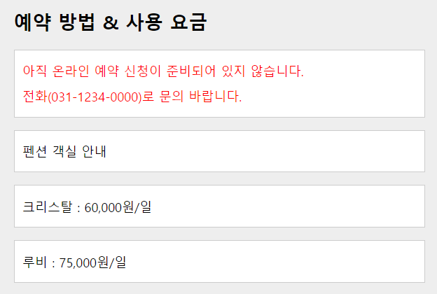
연결 선택자
자식 선택자 사용
형제 선택자 사용

Slide 6
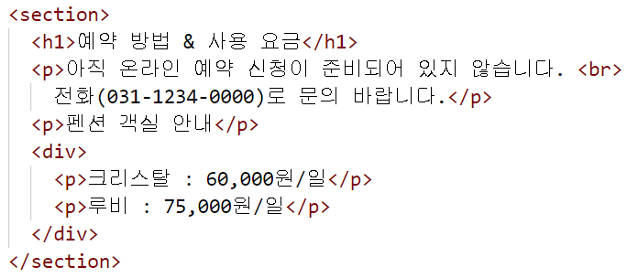
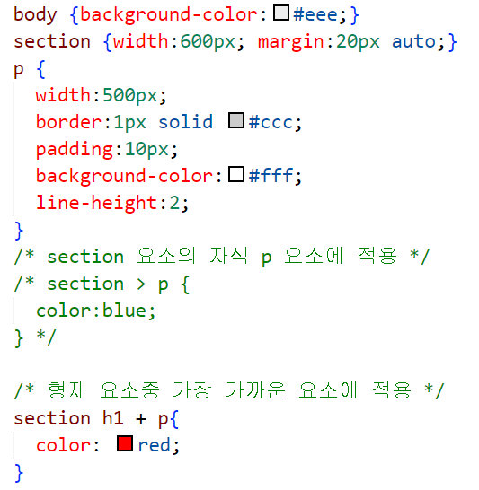
연결 선택자
selector.html

Slide 7
연결 선택자
연결 선택자 비교도.
section
section
p
ul
p
ul
li
li
li
li
ul
ul
ul
ul
하위 선택자(후손)
자식 선택자

Slide 8
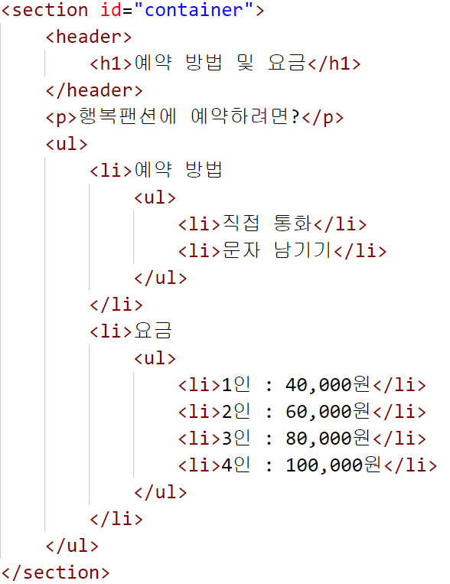
연결 선택자
child.html

Slide 9
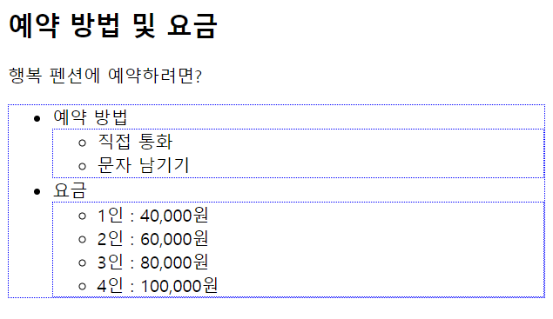
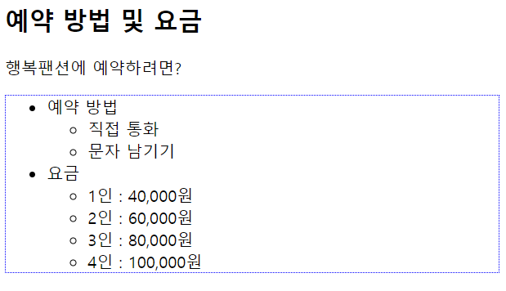
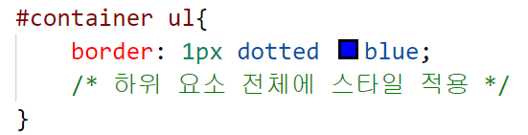
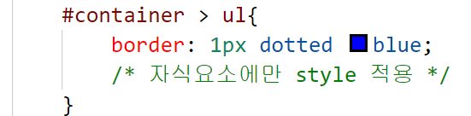
연결 선택자

Slide 10
연결 선택자
연결 선택자 계층도
body
부모 요소
<section>태그의 형제요소
section
<body>태그의 자식요소
h1
ul
ul
li
li
li
li
li

Slide 11
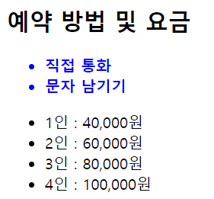
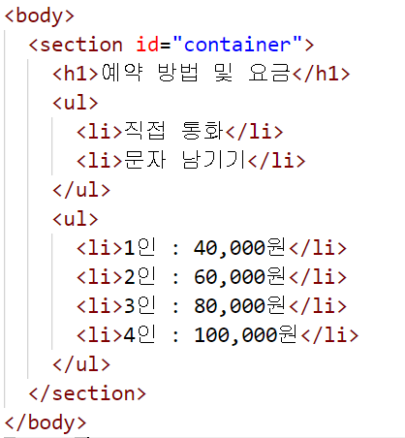
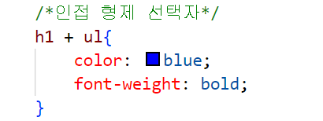
연결 선택자
naver2.html

Slide 12
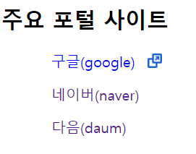
속성 선택자
[속성] 선택자
- 주어진 속성과 속성 값이 일치하는 요소를 찾아 스타일 적용
- 태그[속성] 형태로 사용함 - a[target]

Slide 13
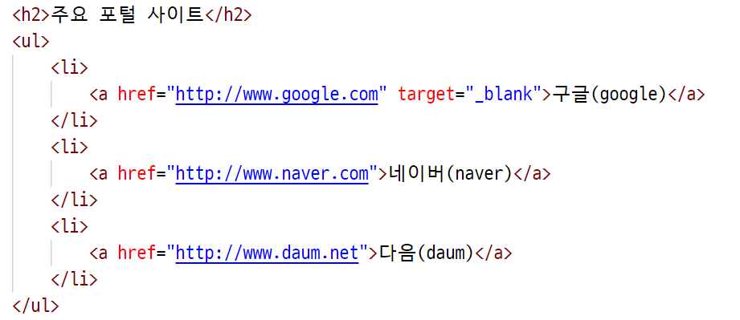
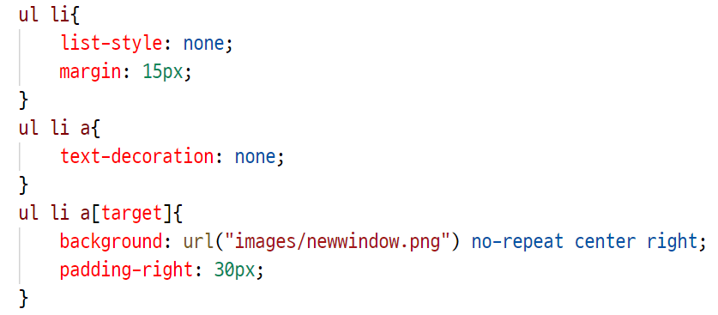
속성 선택자
attr_selector.html

Slide 14
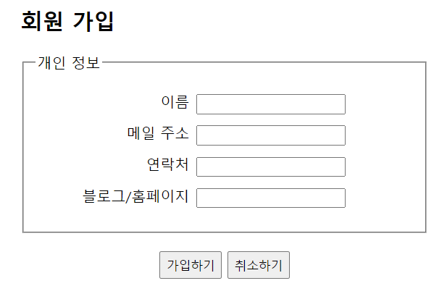
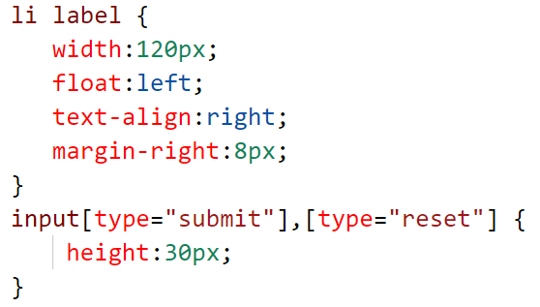
속성 선택자
[속성=속성값] 선택자 (selector)
지정한 속성과 속성값을 가진 요소를 찾아 스타일 적용

Slide 15
가상 선택자
가상 (클래스) 선택자란 지정하기 어려운 웹 요소를 선택할 수 있는 기능을 하며 클래스 이름앞에 콜론(:)을 붙인다.
사용자 동작에 반응하는 가상 선택자
- 웹 요소를 클릭하거나 마우스 커서를 올려놓는 등 특정 동작을 할때 사용함
- 콜론(:)을 클래스 선택자 이름 앞에 붙인다.
표기 | 설명
:link | 방문하지 않은 링크에 스타일 적용
:visited | 방문한 링크에 스타일 적용
:hover | 웹 요소에 마우스 커서를 올려 놓았을때 스타일 적용
:active | 웹 요소를 활성화했을 때의 스타일 적용(마우스 클릭)
:focus | 웹 요소에 초점이 맞추어졌을 때의 스타일 적용(탭키 누름)
a{ }와 같음
※ 2개 이상의 선택자를 사용할 경우 위에서 아래로 순서대로 해야 적용된다.

Slide 16

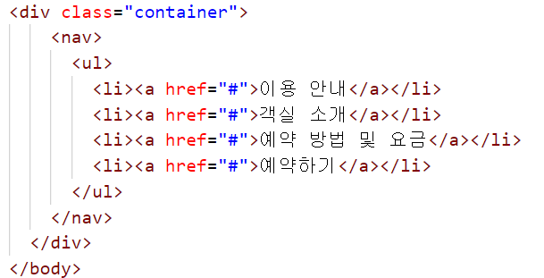
가상 클래스 선택자
링크에서 가상 선택자 사용하기

Slide 17
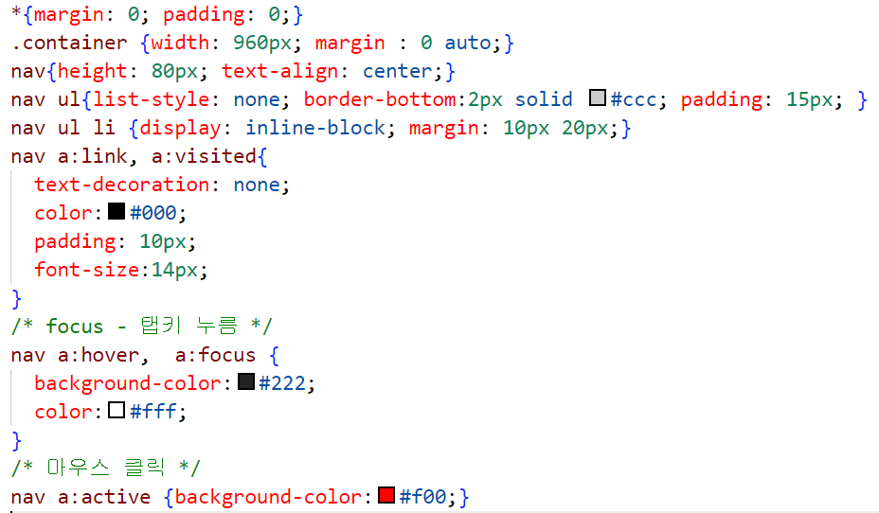
가상 클래스 선택자
nav.css

Slide 18
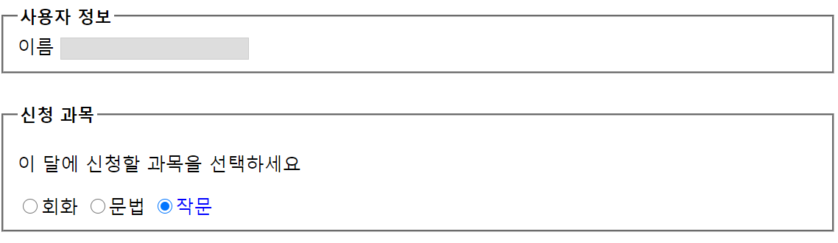
가상 클래스 선택자
UI 요소 상태에 따른 가상 선택자
사용자의 동작 뿐만 아니라 웹 요소의 상태에 따라 스타일을 지정할 때도 가상 선택자 사용
표기 | 설명
:enabled 와 :disabled | 요소를 사용할 수 있을 때와 없을 때의 스타일 지정
:checked | 라디오박스나 체크 박스에서 해당 항목을 선택했을때

Slide 19
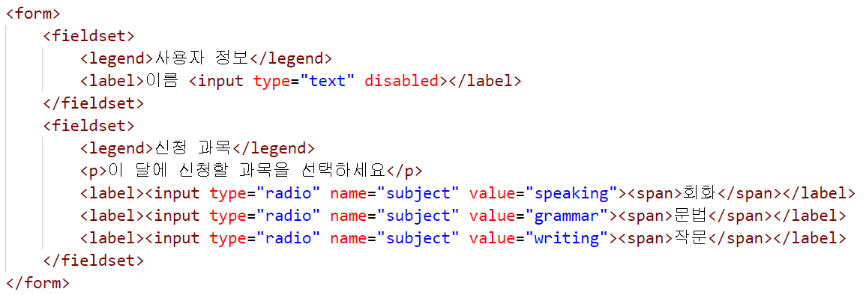
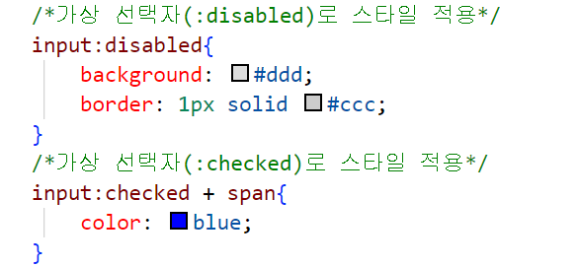
가상 클래스 선택자
ui-element.html

Slide 20
가상 클래스 선택자
구조 가상 선택자
웹 문서 구조를 기준으로 특정 위치에 있는 요소를 찾아 스타일을 지정할 때 사용
종류 | 설명
:first-child | 부모 안에 있는 모든 요소 중에서 첫 번째 자식 요소를 선택
:last-child | 부모 안에 있는 모든 요소 중에서 마지막 자식 요소를 선택
:nth-child(n) | 부모 안에 있는 모든 요소 중에서 n번째 자식요소를 선택
:nth-last-child(n) | 부모 안에 있는 모든 요소 중에서 끝에서 n번째 자식요소를 선택
A:first-of-type | A요소 중에서 첫번째 요소를 선택
A:nth-of-type(n) | A요소 중에서 n번째 요소를 선택
A:nth-last-of-type(n) | A요소 중에서 끝에서 n번째 요소를 선택

Slide 21
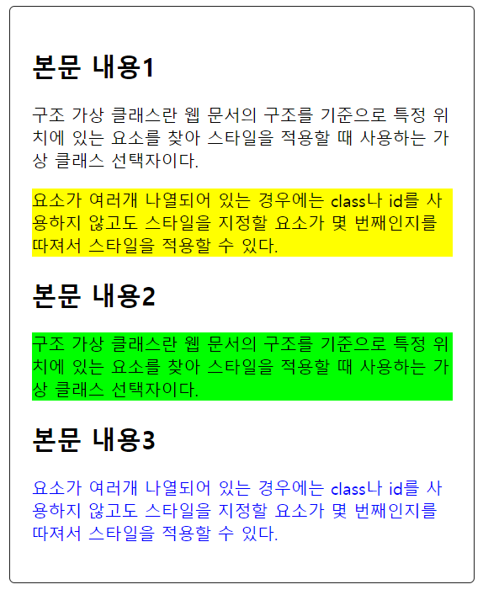
가상 클래스 선택자

Slide 22
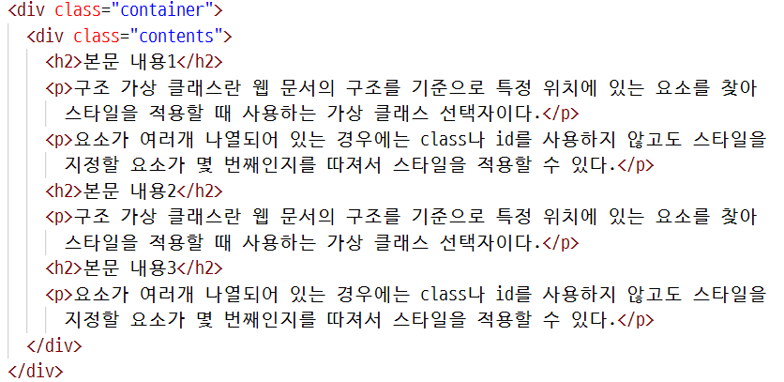
가상 클래스 선택자
nth.html

Slide 23
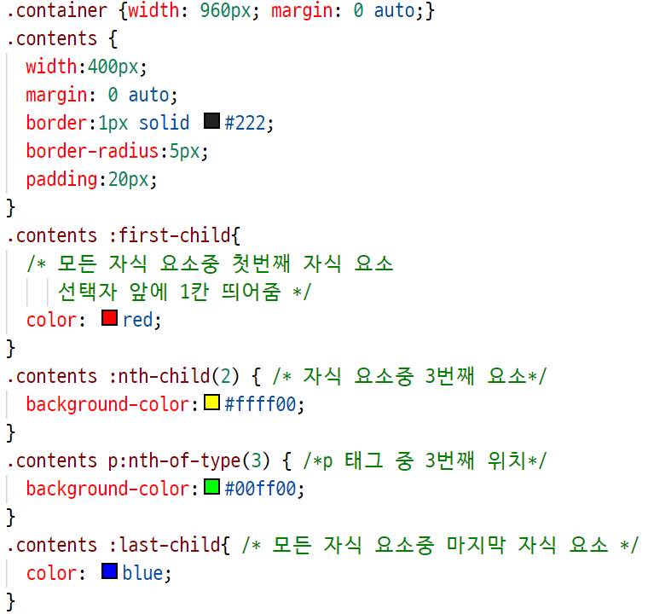
가상 클래스 선택자
nth.css

Slide 24
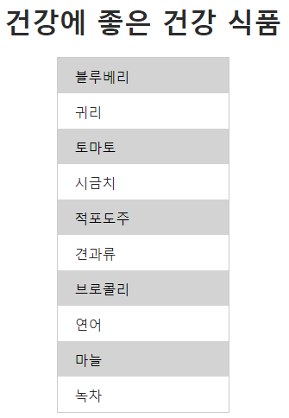
가상 클래스 선택자
:nth-child(n) – 앞에서부터 n번째 자식 요소에 스타일 적용
위치를 나타낼 때는 an+b 처럼 수식을 사용할 수 있음

Slide 25
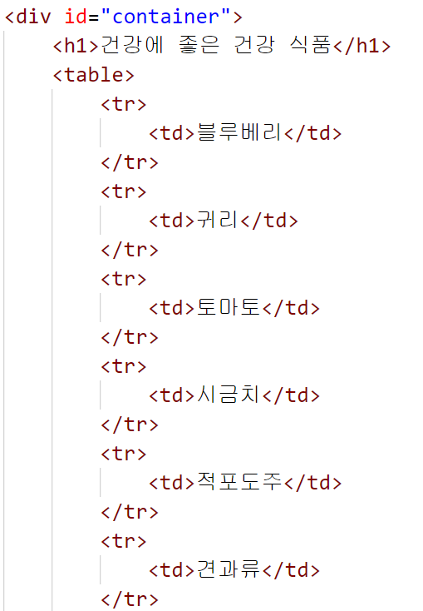
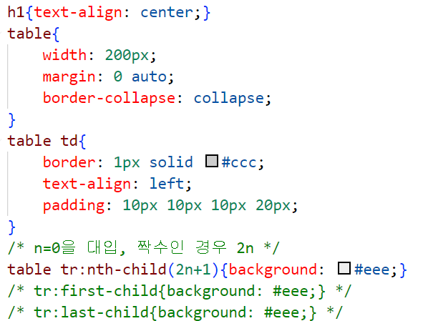
가상 클래스 선택자
nth-child.html

Slide 26
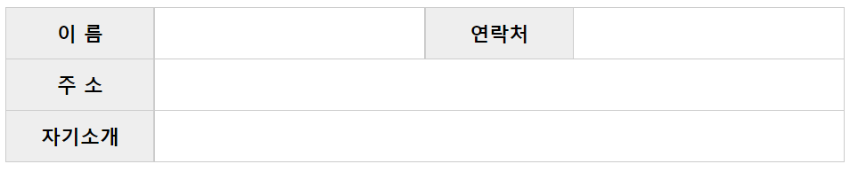
실습 문제
--------------------------------------------------------------------------------
아래와 같은 조건을 이용하여 표를 작성하고 table.html로 저장하세요
--------------------------------------------------------------------------------
가상 선택자를 사용하여 스타일을 적용하세요
열 합치기는 <table>의 colspan 속성을 사용한다.

Slide 27

실습 문제
--------------------------------------------------------------------------------
아래와 같은 조건을 이용하여 스타일을 적용하고 img.html로 저장하세요
--------------------------------------------------------------------------------
가상 선택자를 사용하여 두번째 이미지의 테두리 스타일을 변경하세요.

Slide 28
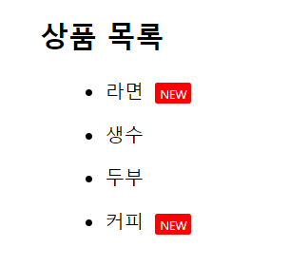
가상 요소
가상 요소
가상요소를 만들어 사용하는 이유는 특별히 화면에 보이는 부분을 꾸밀 때 태그의
사용을 줄일 수 있다.
내용 앞 뒤에 콘텐츠를 추가하는 ::before 요소 ::after 요소
지정한 요소의 앞 뒤에 텍스트나 이미지 등을 추가할 수 있다.
가상 클래스와 구분하기 위해 콜론 2개 (::)를 붙여서 표시한다.

Slide 29
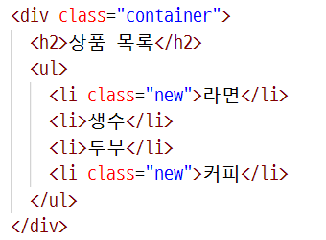
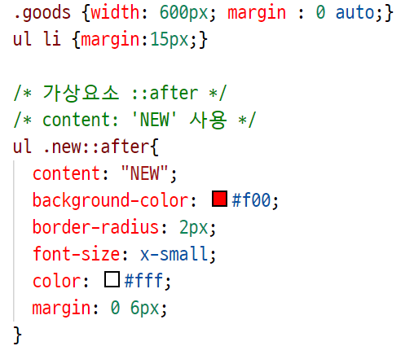
가상 요소
after.html

Slide 30
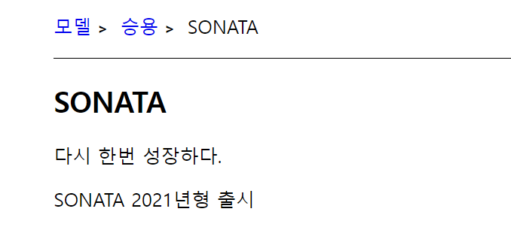
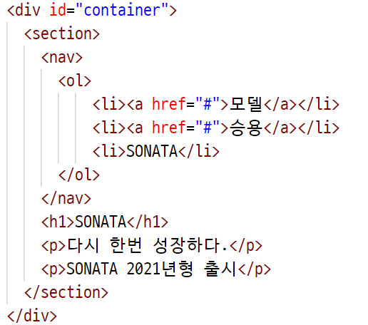
가상 요소

Slide 31
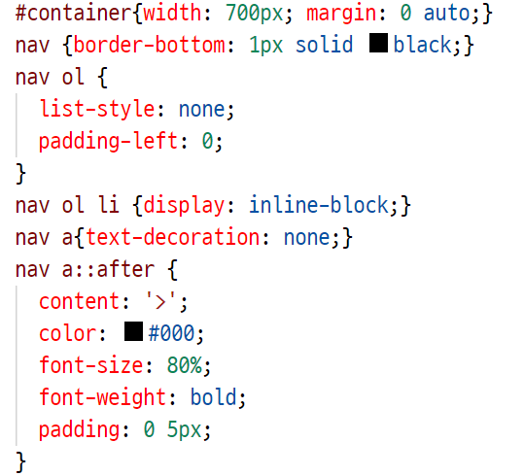
가상 요소

Slide 32

서브메뉴(submenu)

Slide 33
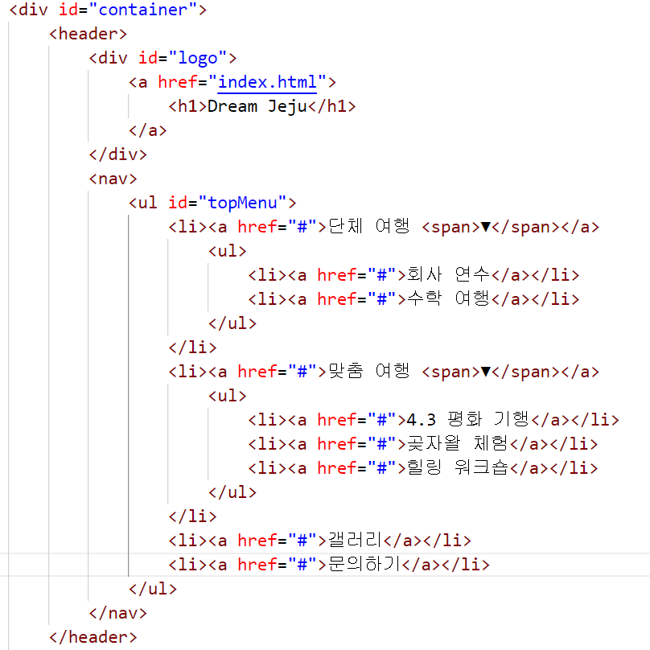
서브메뉴(submenu)
index.html

Slide 34
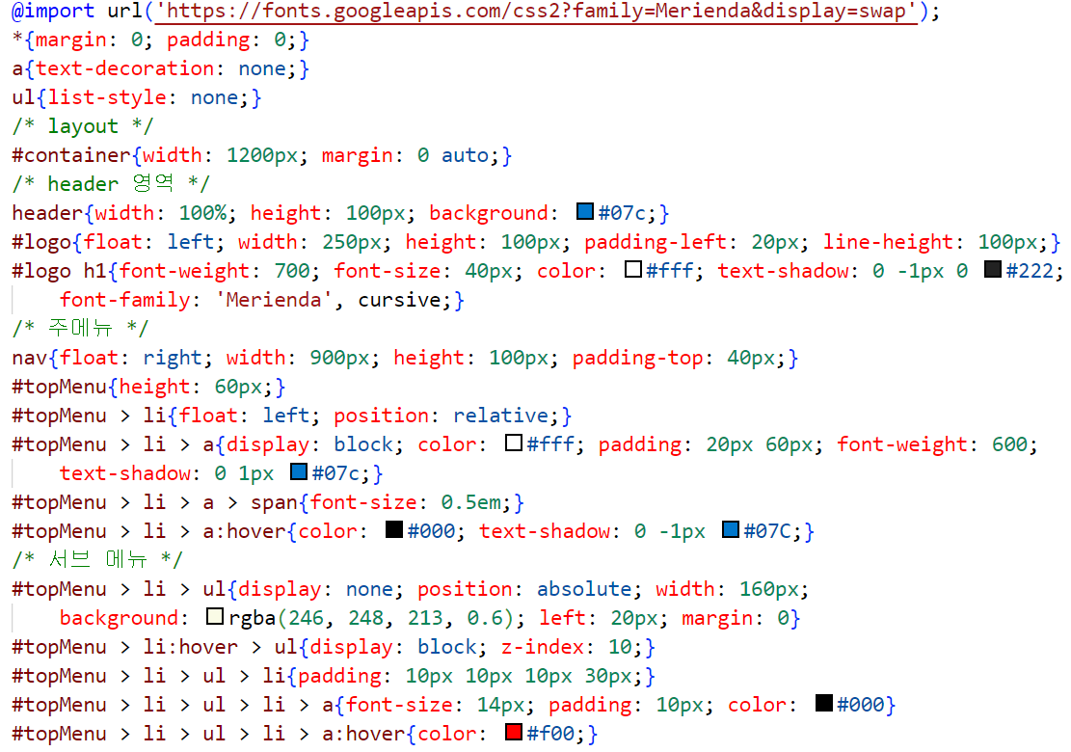
서브메뉴(submenu)
style.css

Slide 35
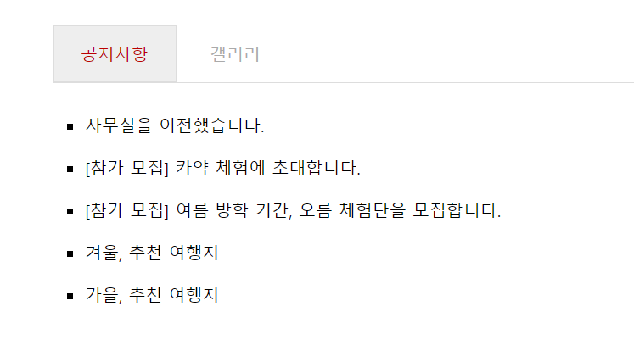
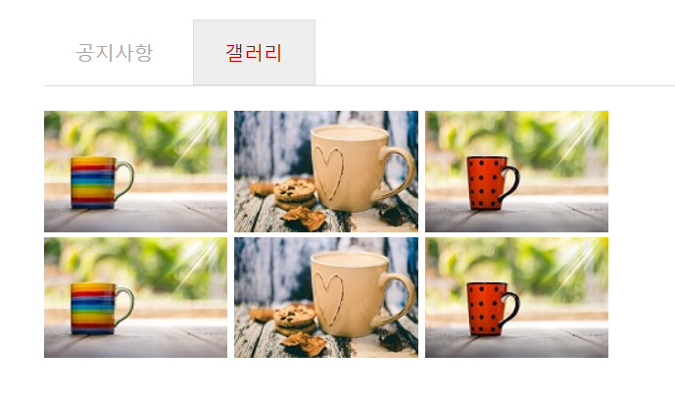
탭 메뉴(Tab Menu)

Slide 36
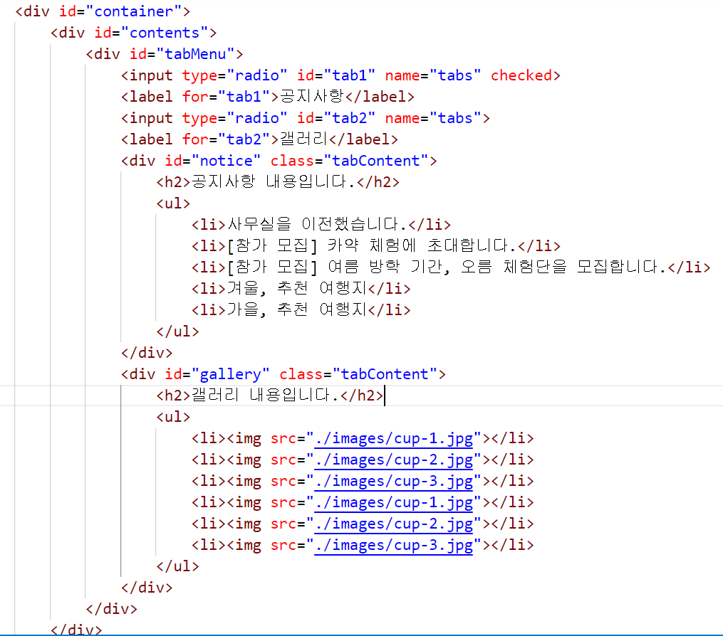
탭 메뉴(Tab Menu)
index.html

Slide 37
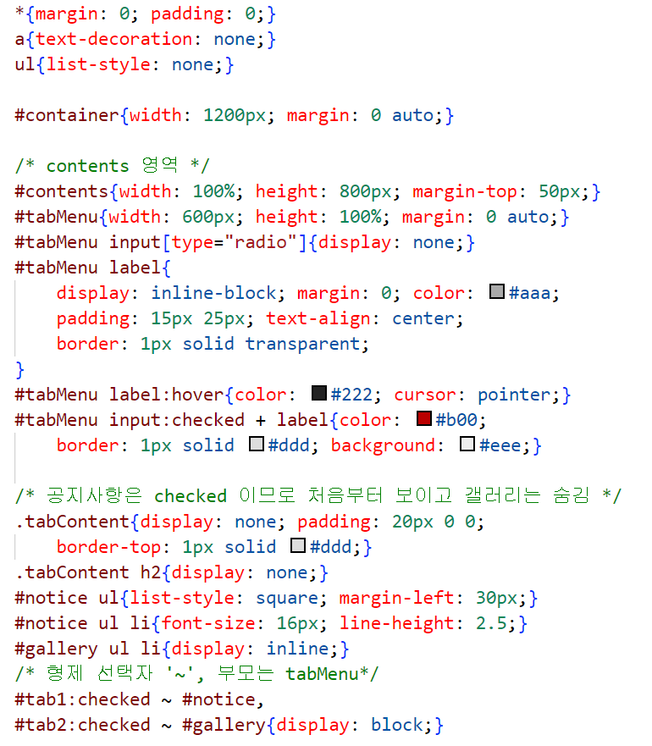
탭 메뉴(Tab Menu)
style.css

Slide 38
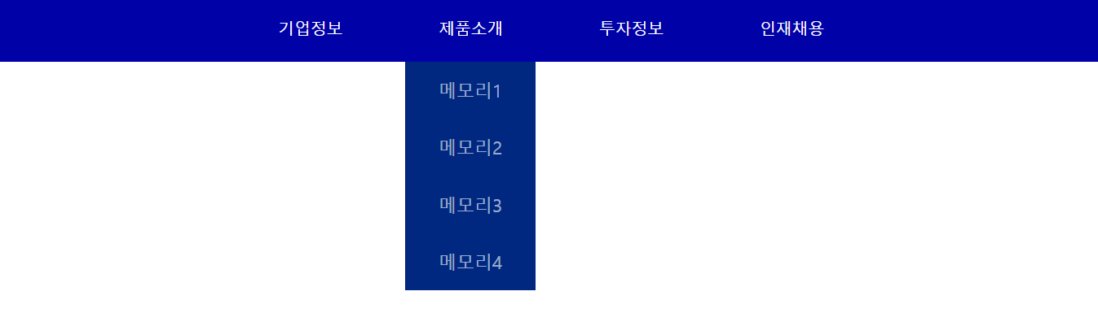
서브메뉴(submenu)

Slide 39
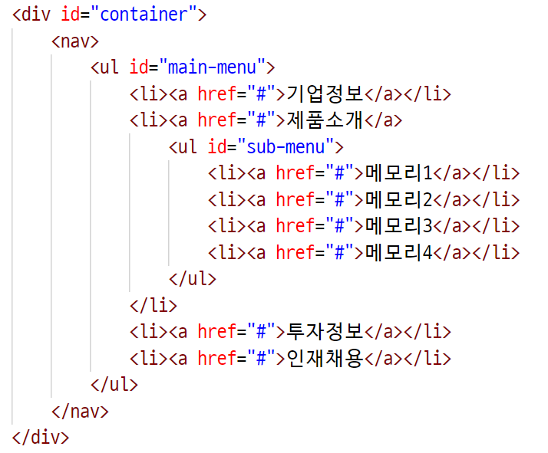
서브메뉴(submenu)
sebmenu.html

Slide 40
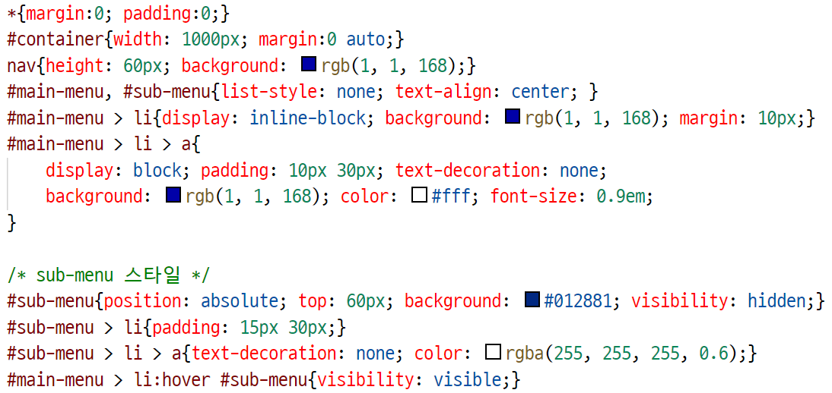
서브메뉴(submenu)
style.css

